Slide 1
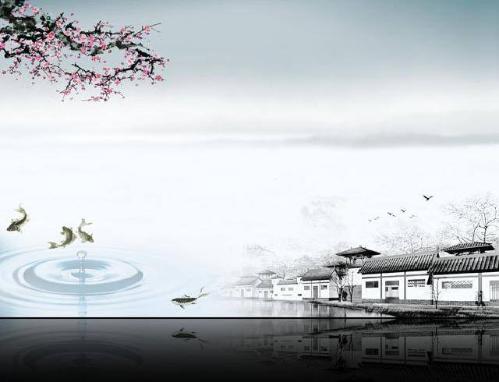
题型三 表达技巧鉴赏题
——鸳鸯绣取凭君看，更把金针度与人

Slide 2
知 识 构 建
表达技巧鉴赏题
核 心 突 破
规 范 养 成

Slide 3
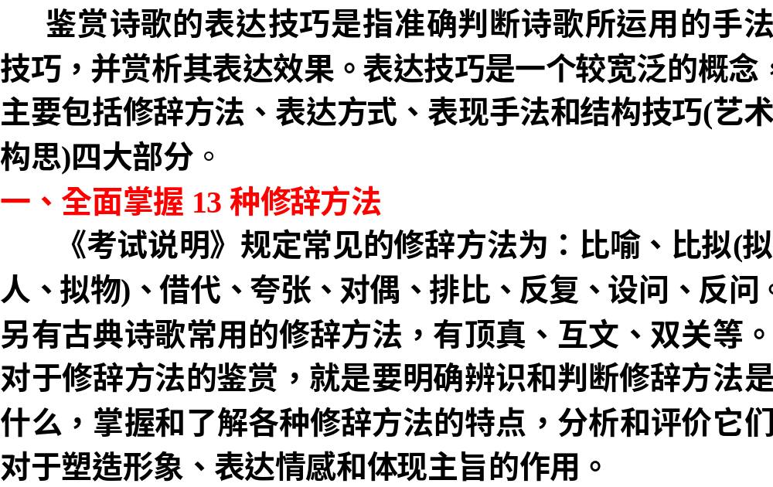

Slide 4
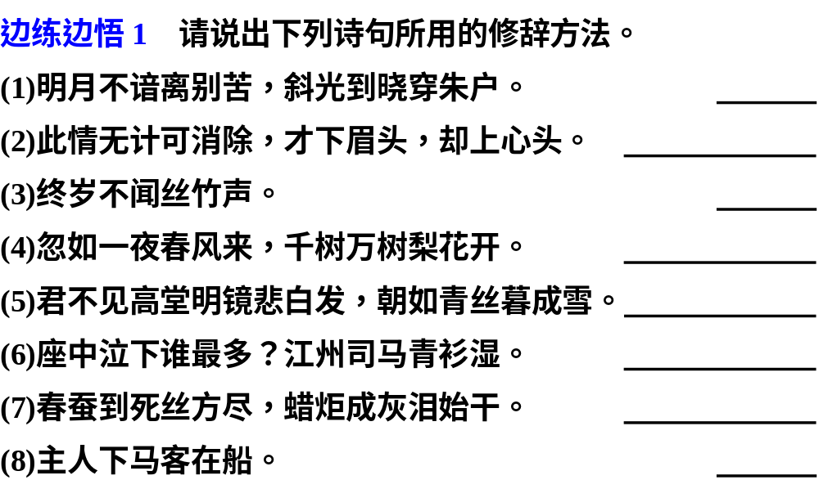
拟人
拟物、夸张
借代
比喻、夸张
比喻、夸张
设问、借代
对偶、双关
互文

Slide 5
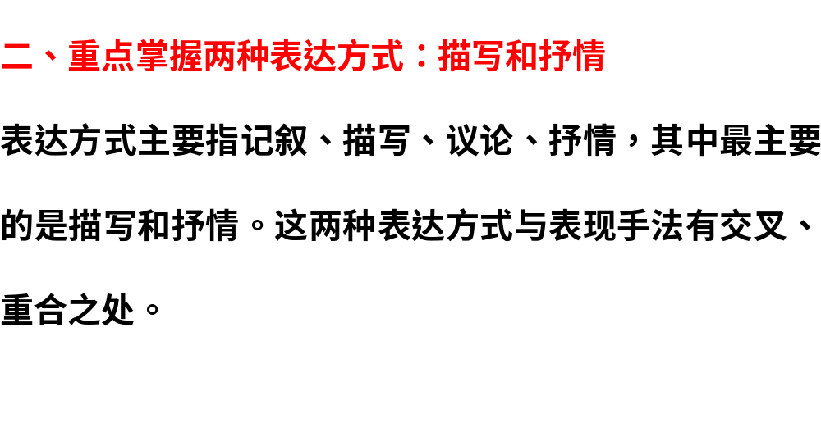

Slide 6
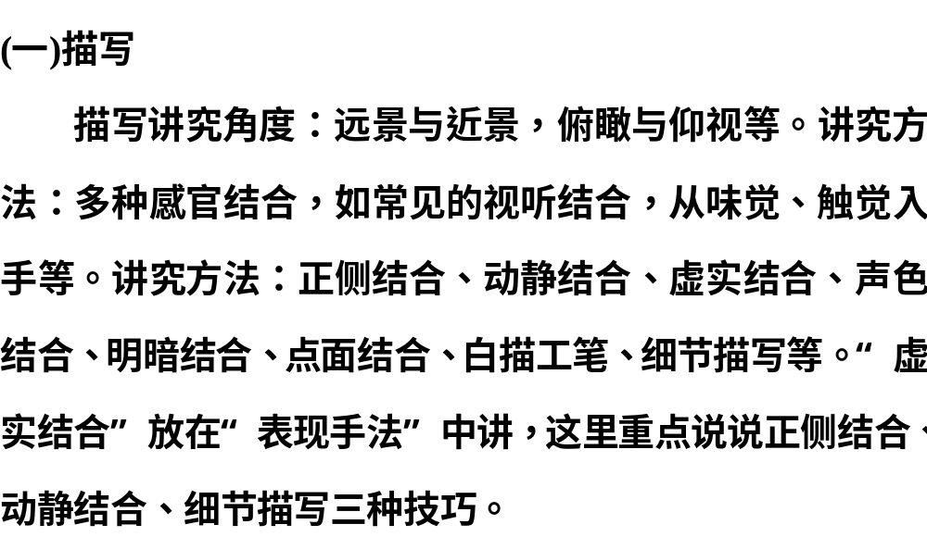

Slide 7
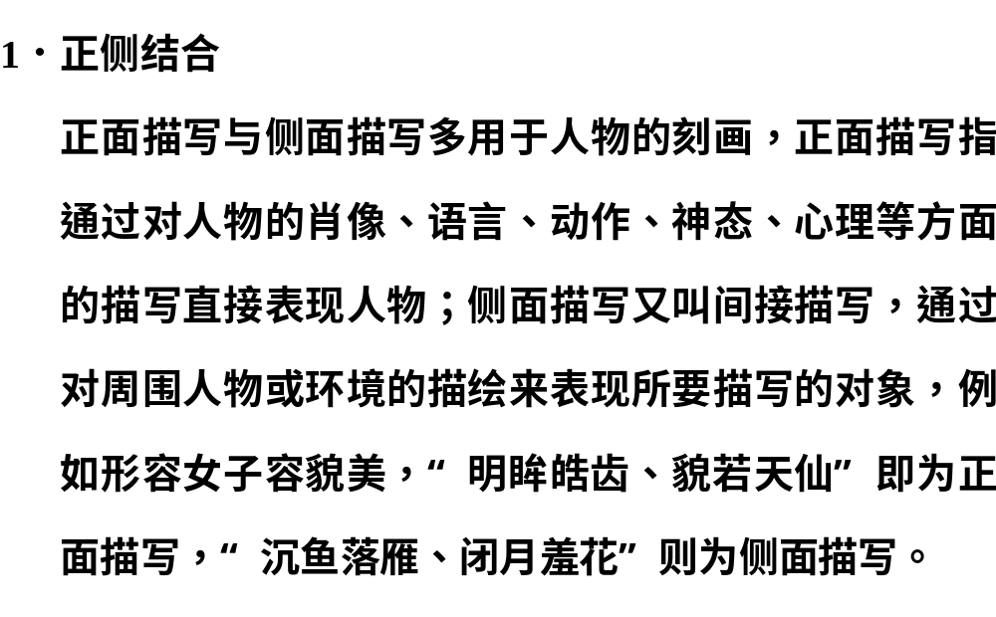

Slide 8
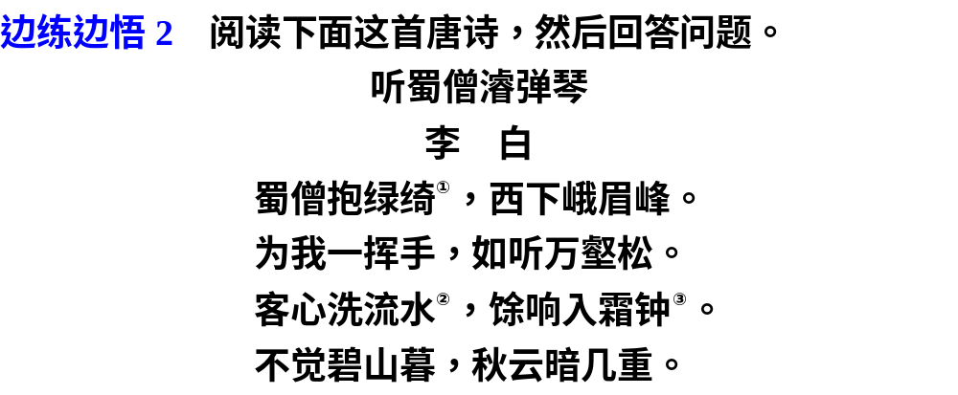
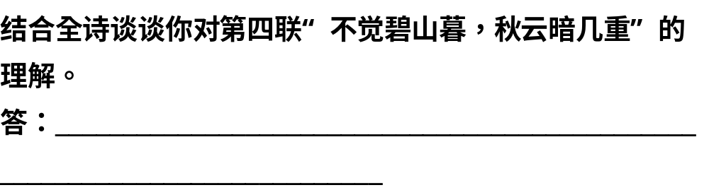
(1)写出了曲终时的景色；(2)写出了作者沉醉于琴声之中
的状态，侧面描写了琴声的魅力。

Slide 9
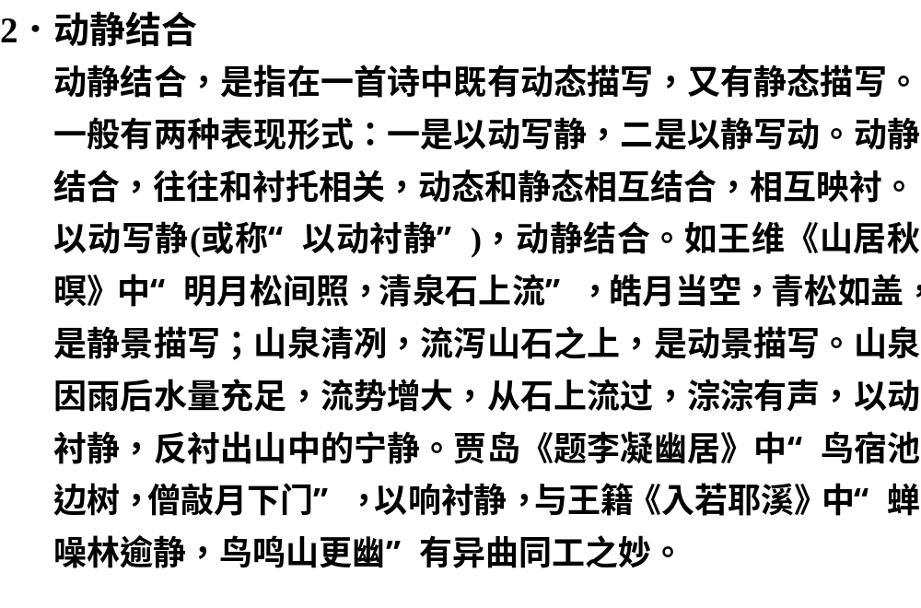

Slide 10
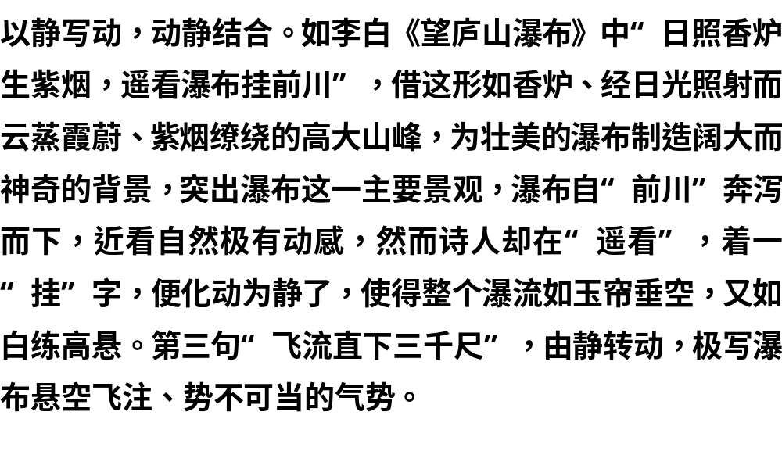

Slide 11
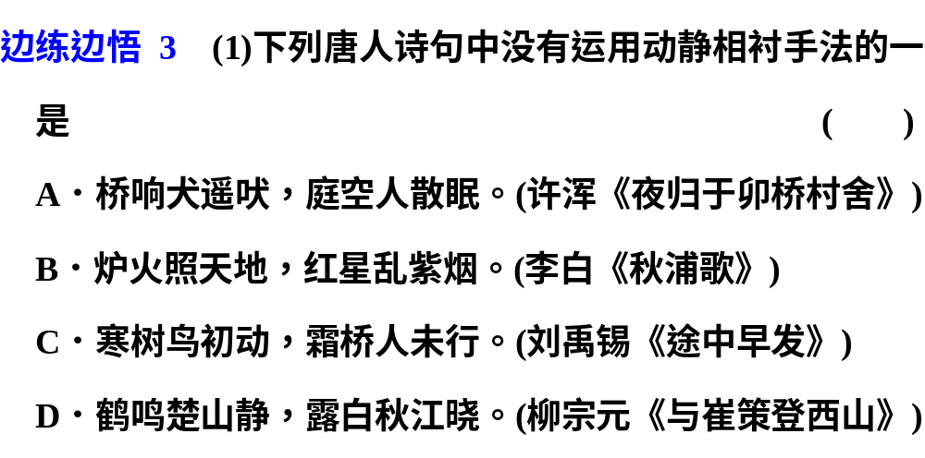
B

Slide 12
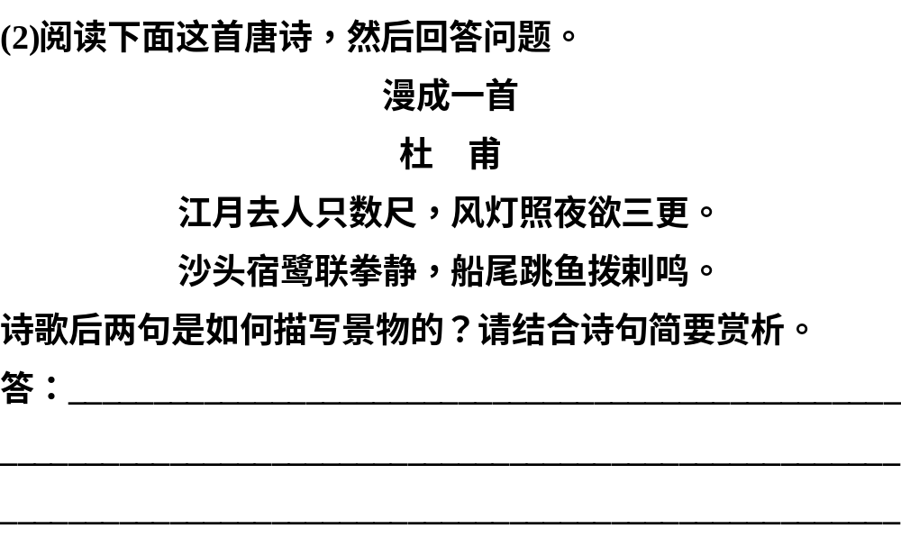
诗人进行了生动的描写，白鹭蜷曲着身子，恬静地夜宿在月
下的沙滩，船尾大鱼跃出水面而发出拨剌的响声，一动一静构成
了江上月夜宁静的美景。

Slide 13
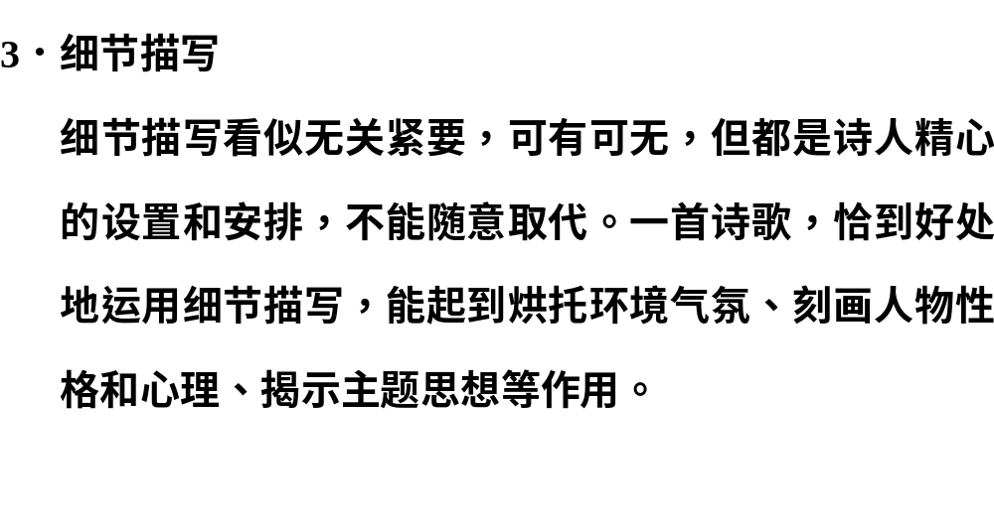

Slide 14
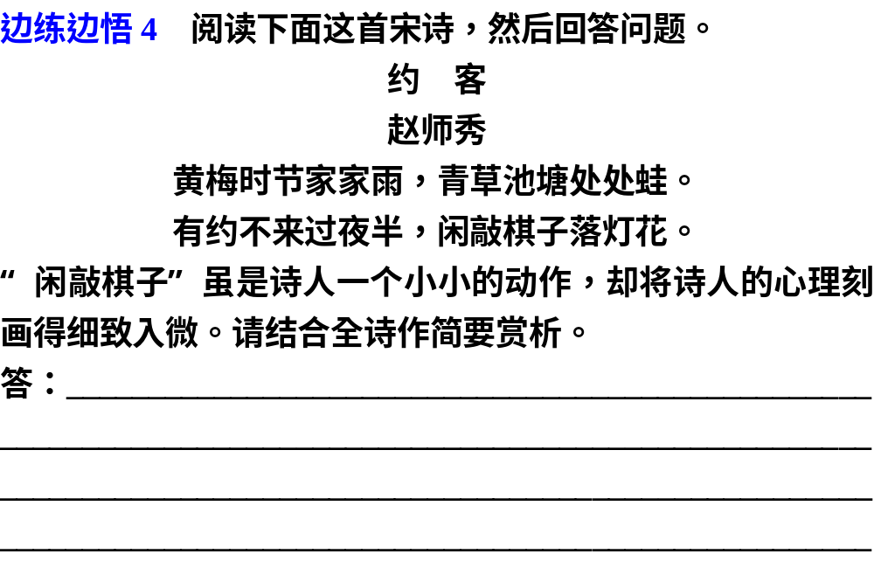
末句“闲敲棋子”是一个细节描写。诗人与友相约，可是时
间已过夜半，客人还未到来，诗人百无聊赖之际，有意无意地拿
起棋子在棋盘上敲打，将灯花都震落了。这一细节貌似闲暇，实
则反映出诗人内心的焦躁烦闷。

Slide 15
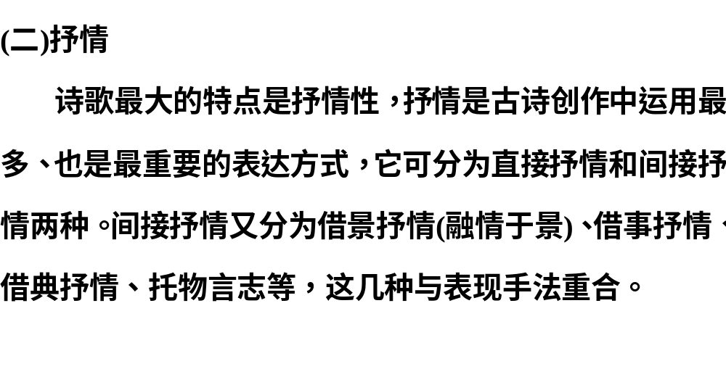

Slide 16
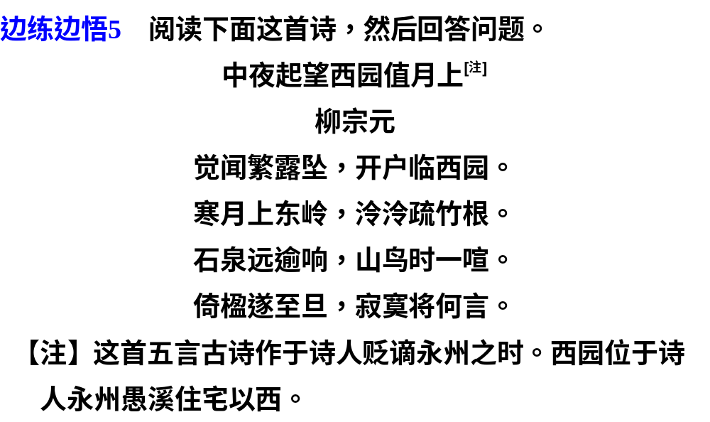

Slide 17
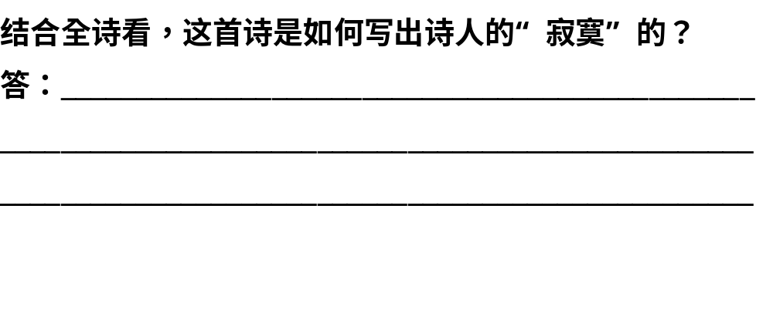
即事成咏(借景抒情)，诗人夜不能寐，起望西园，倚楹至
旦，体现其“寂寞”；即景寓情，描写空旷幽寂的环境，衬托
诗人的“寂寞”；末句直抒“寂寞”之胸臆。

Slide 18
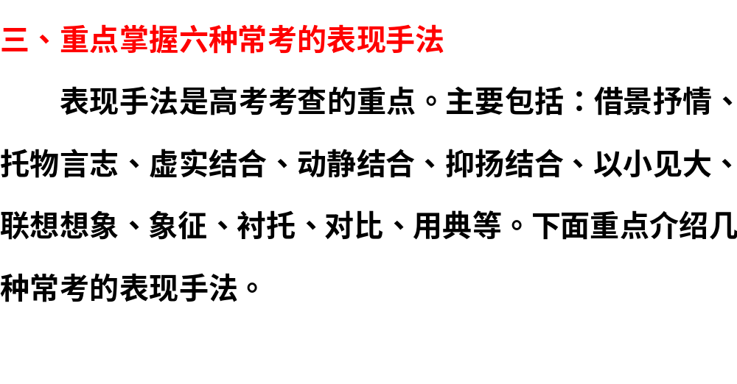

Slide 19
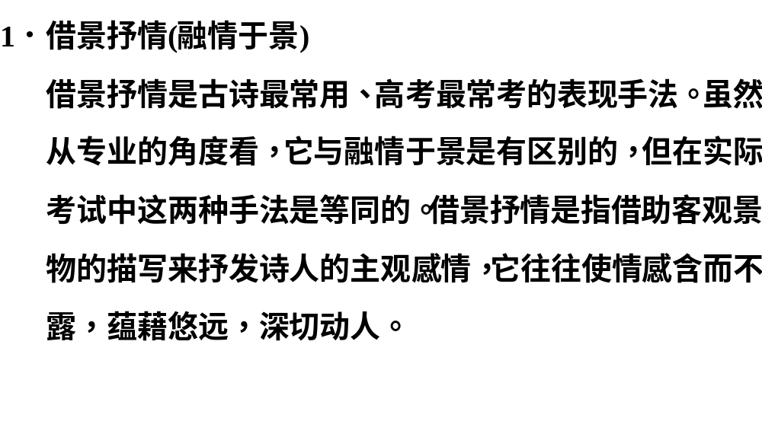

Slide 20
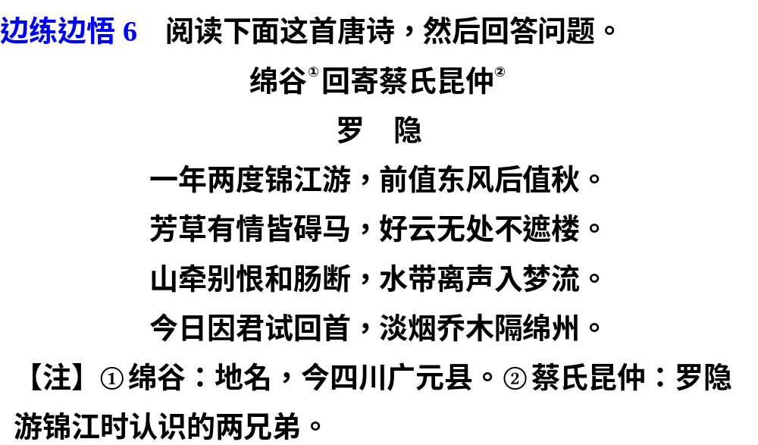

Slide 21
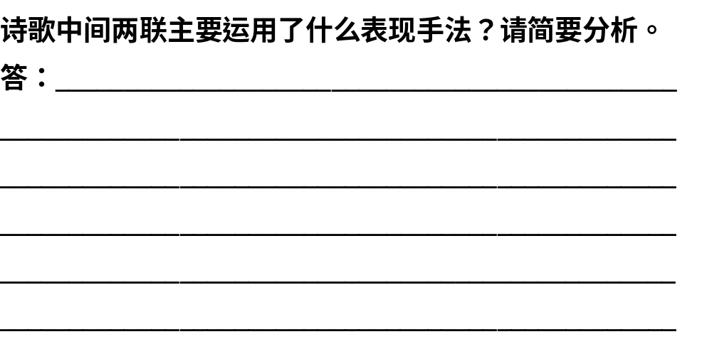
以情取景，借景抒情，情景交融(或：移情手法，拟人手
法)。颔联中“芳草”“碍马”“好云”“遮楼”，诗人将人
的感情赋予碧草和好云，说它们像友人一样，为了殷勤地挽
留自己而有意绊马蹄遮楼台，表现了朋友对客人(自己)的热
情和殷勤。颈联说山牵着“别恨”、水带着“离声”，表现
了诗人自己对朋友的依恋难舍。

Slide 22
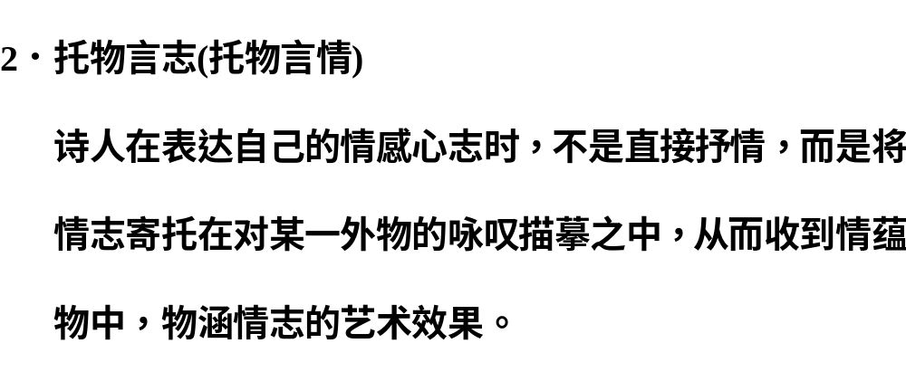

Slide 23
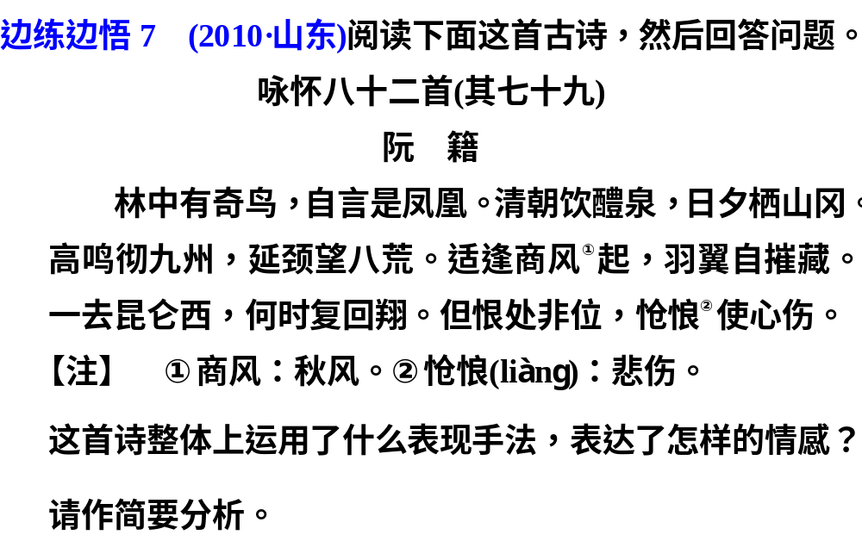

Slide 24
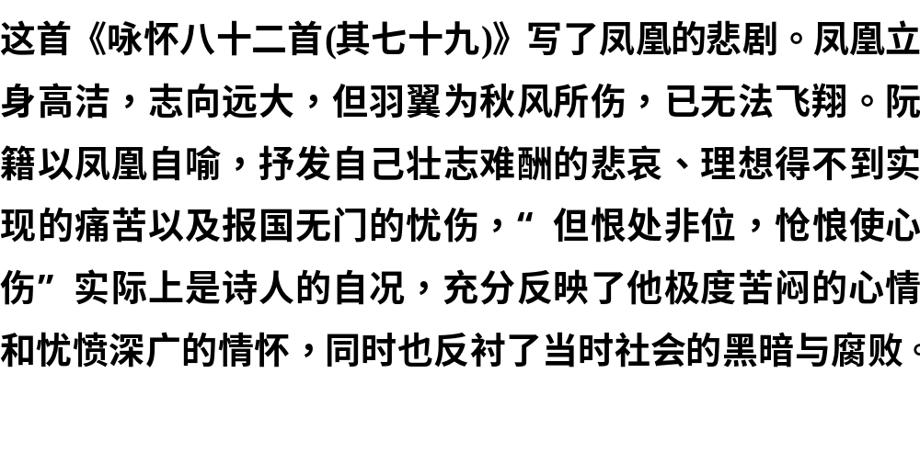
解析

Slide 25
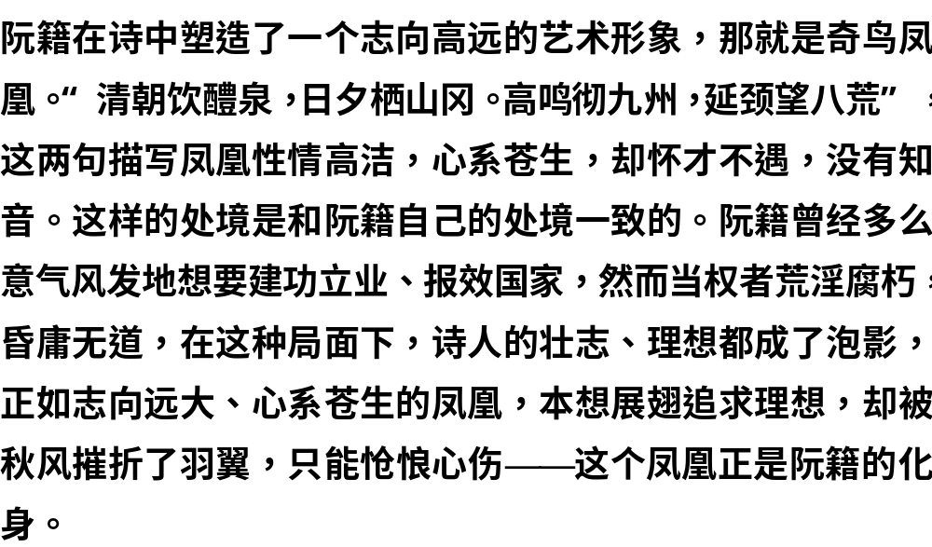

Slide 26
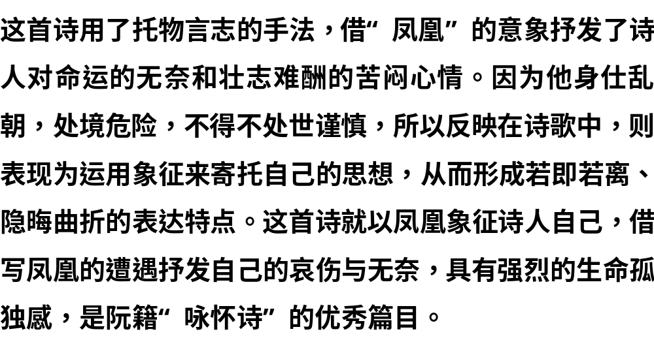

Slide 27
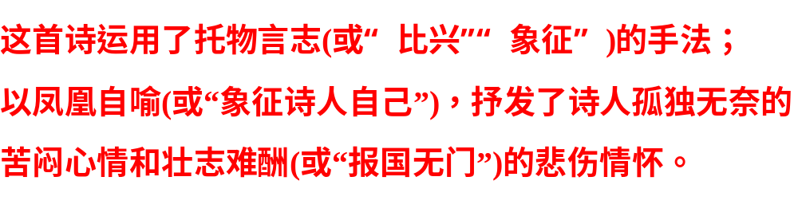
答案

Slide 28
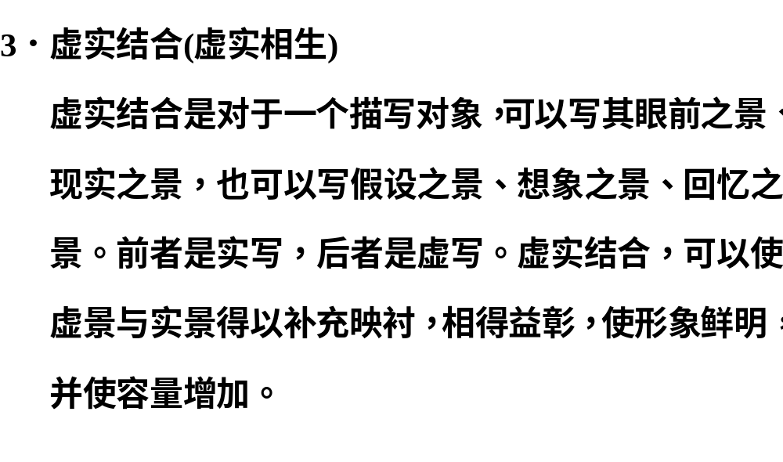

Slide 29
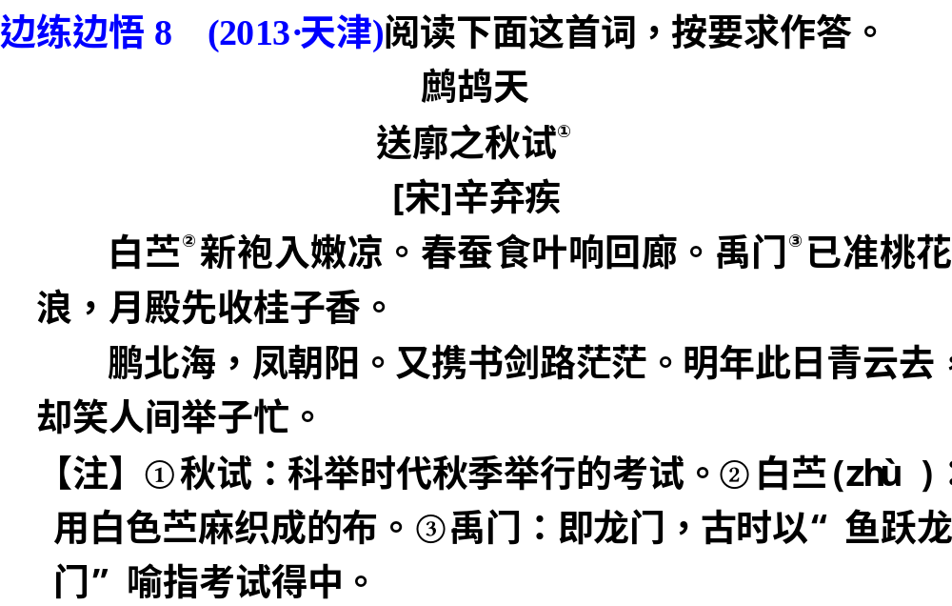

Slide 30
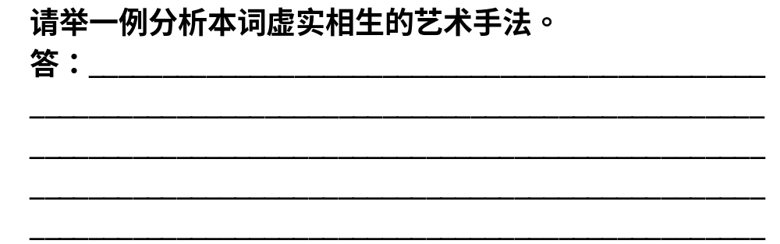
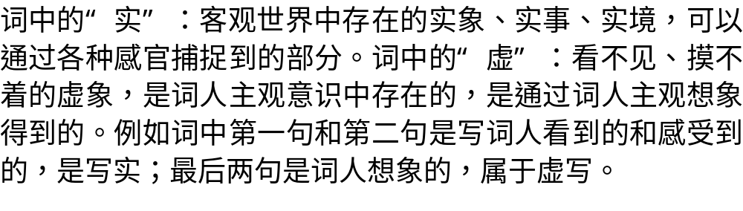
例：“白苎新袍入嫩凉”是实写，点明时令；“春蚕食叶
响回廊”是想象他在静静的考场上“沙沙”地写字，如“春蚕
食叶”，是虚写。“明年此日青云去，却笑人间举子忙”是虚
写，想象金榜题名后轻松愉悦的心情。虚实相生，表达对应考
者的良好祝愿。
解析

Slide 31
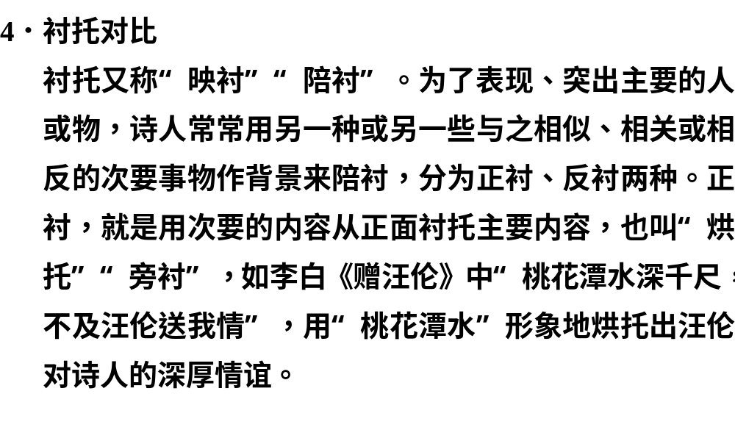

Slide 32
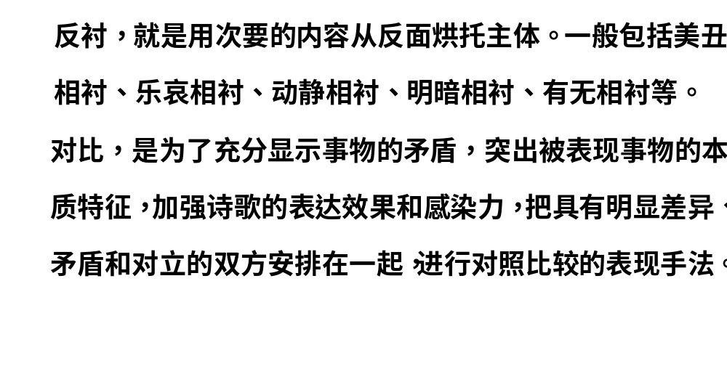

Slide 33
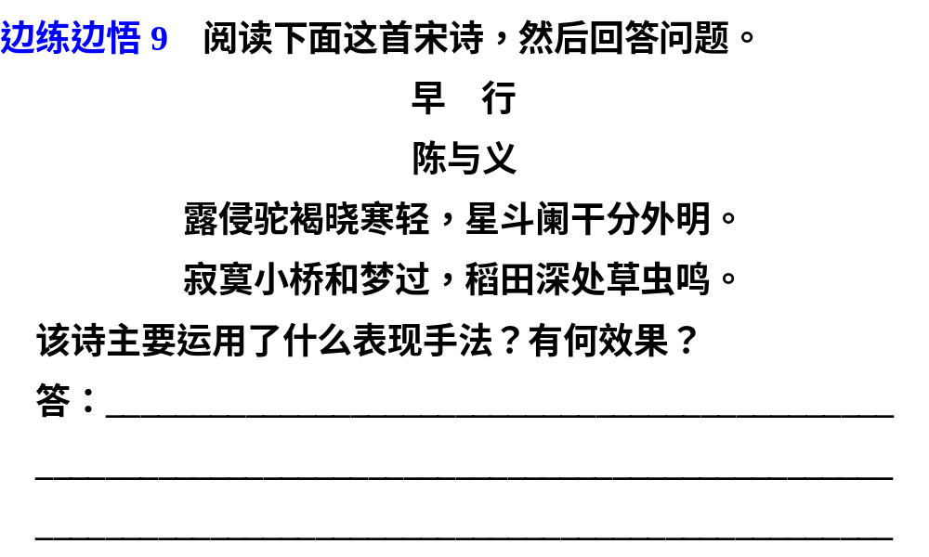
主要运用了反衬手法。天未放亮，星斗纵横，分外明亮，
反衬了夜色之暗；“草虫鸣”反衬出环境的寂静。两处反衬
都突出了诗人出行之早，心中由漂泊引起的孤独寂寞。

Slide 34
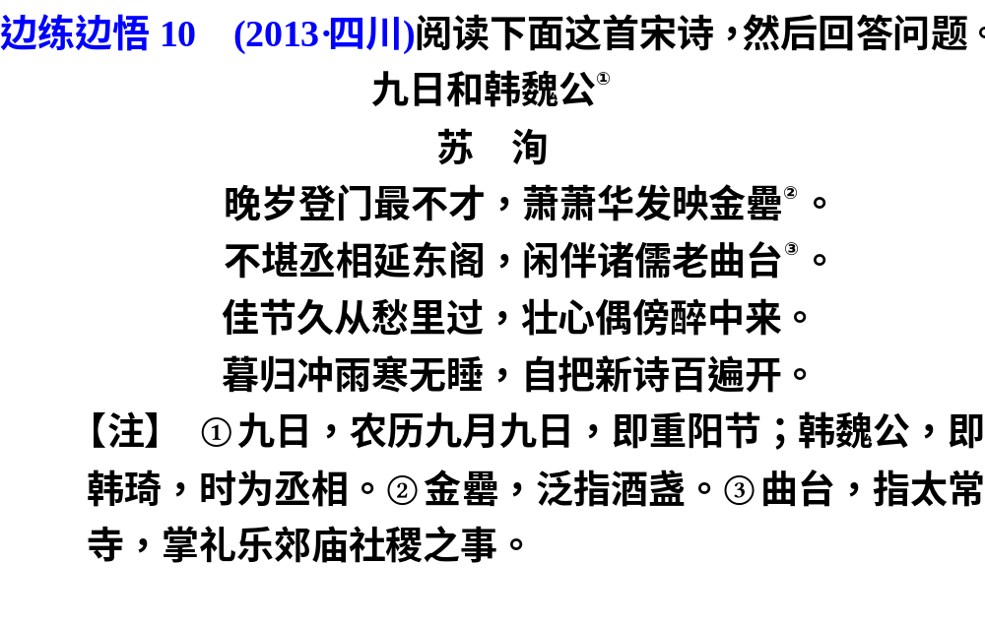

Slide 35
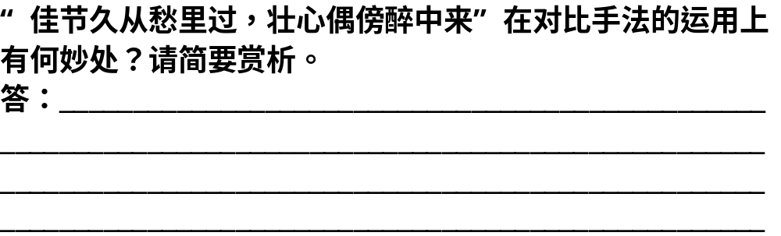
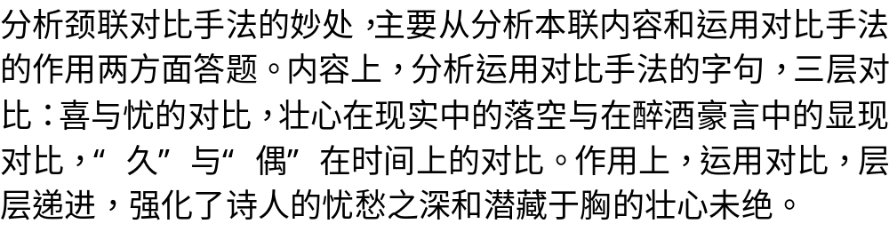
妙在用三层对比强化了诗人忧愁之深和潜藏于胸的壮心未
绝。佳节时不喜反忧，壮心在现实中的落空与在醉酒豪言中的
显现，“久”与“偶”在时间上一长一短：三层对比，层层递
进，准确地表现了作者的内心世界。
解析

Slide 36
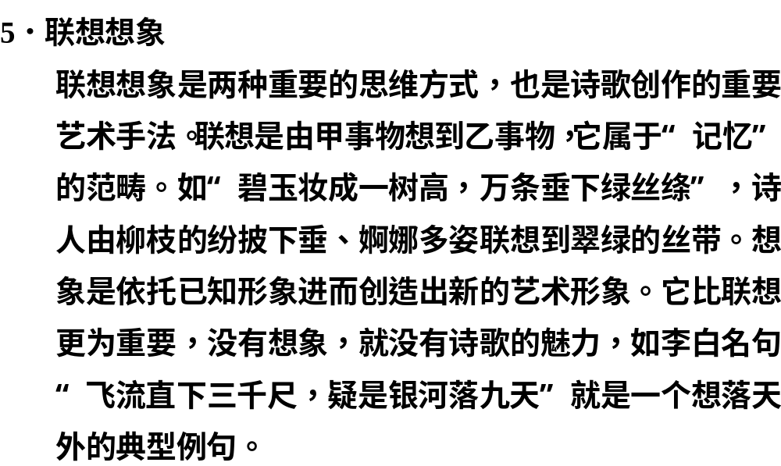

Slide 37
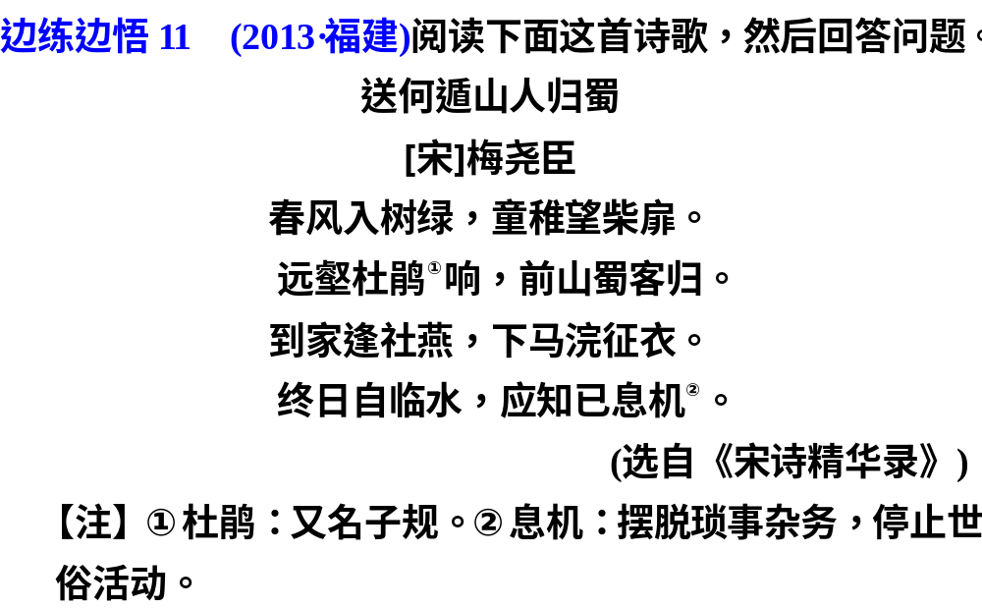

Slide 38
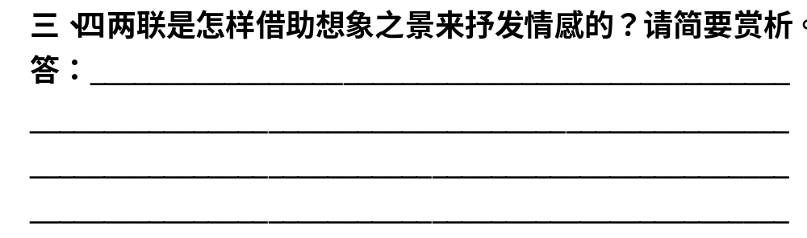
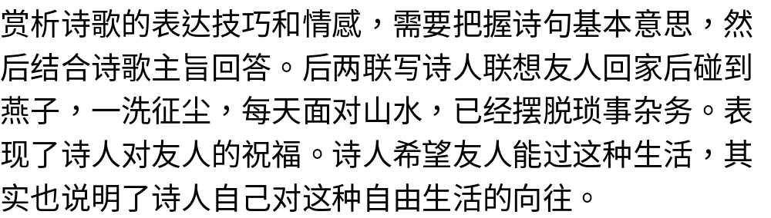
颈联想象友人喜逢家乡的燕子，一洗征尘，表现出归家时
轻松愉悦的心情。尾联进一步设想友人归家后悠闲自在的生活，
寄托了对友人真诚的祝福，也暗含着诗人对超脱世俗的自由生
活的向往。
解析

Slide 39
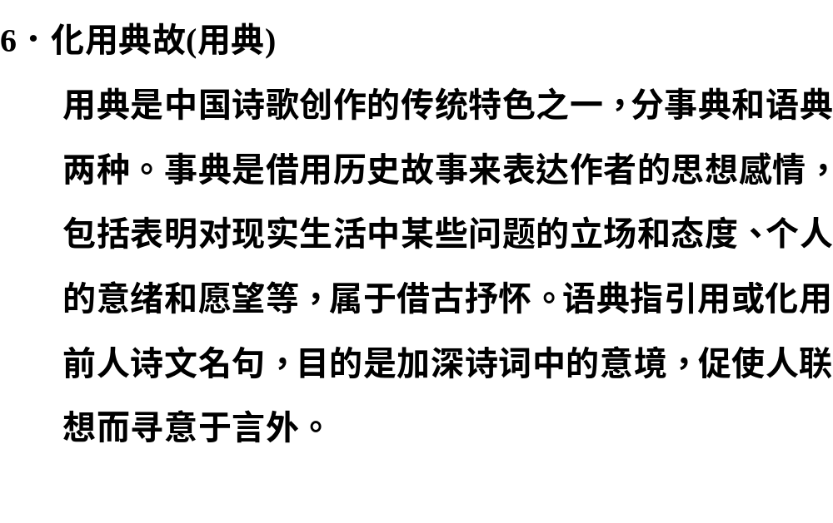

Slide 40
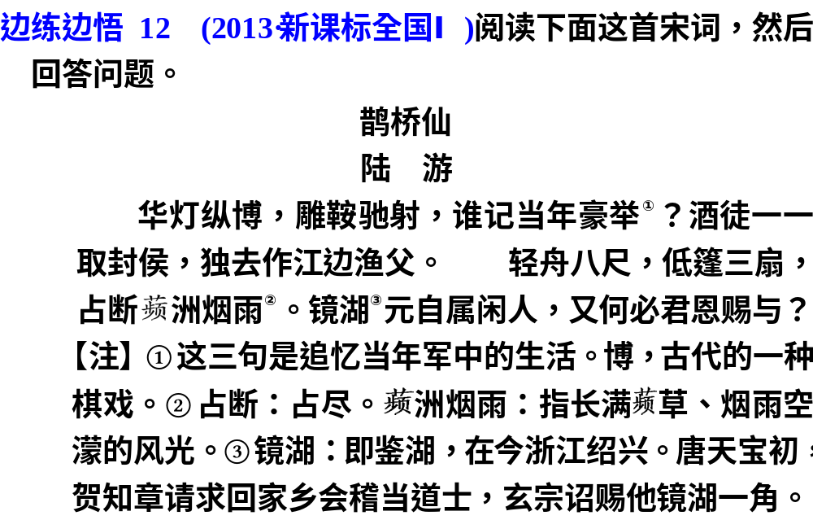

Slide 41
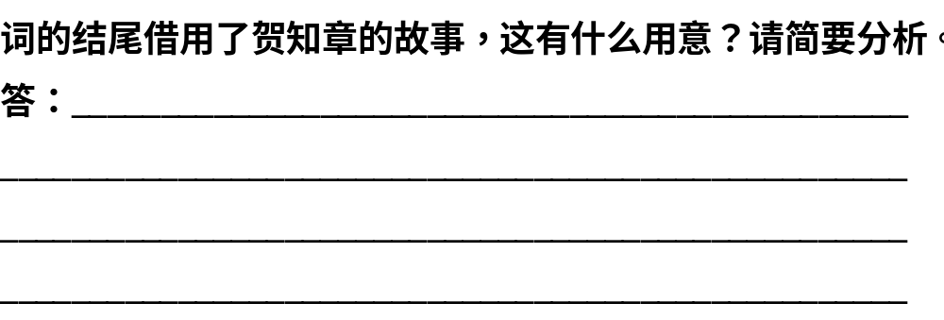
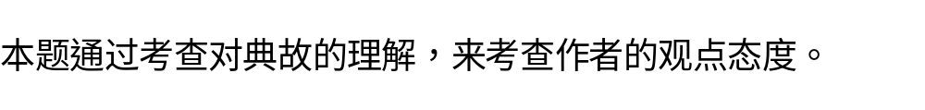
用来含蓄地表现对统治者的不屑以及愤慨不平。皇帝既置
“我”于闲散，镜湖风月原本就属于闲散之人，又何必要你皇
帝恩赐呢？再说，天地之大，何处容不下“我”一个闲散之人，
谁又稀罕你皇帝的恩赐！
解析

Slide 42
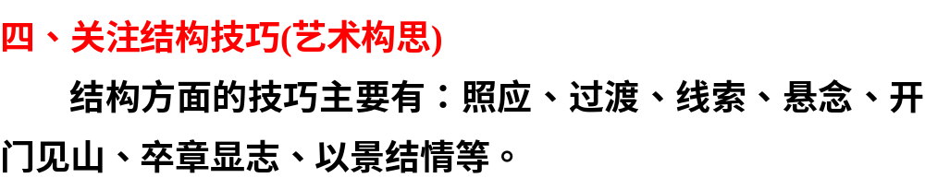
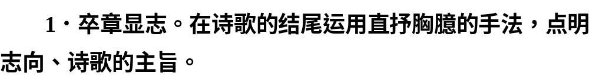
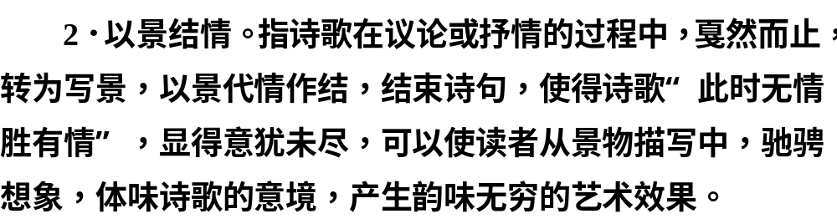

Slide 43
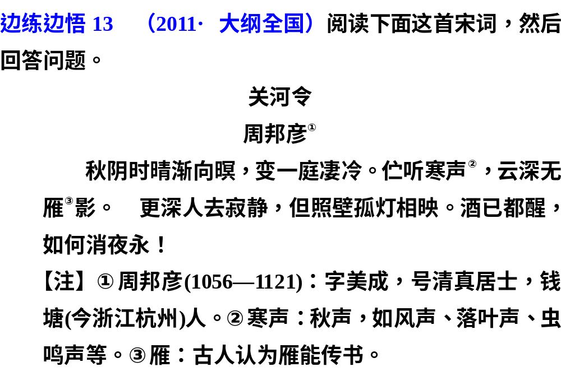

Slide 44
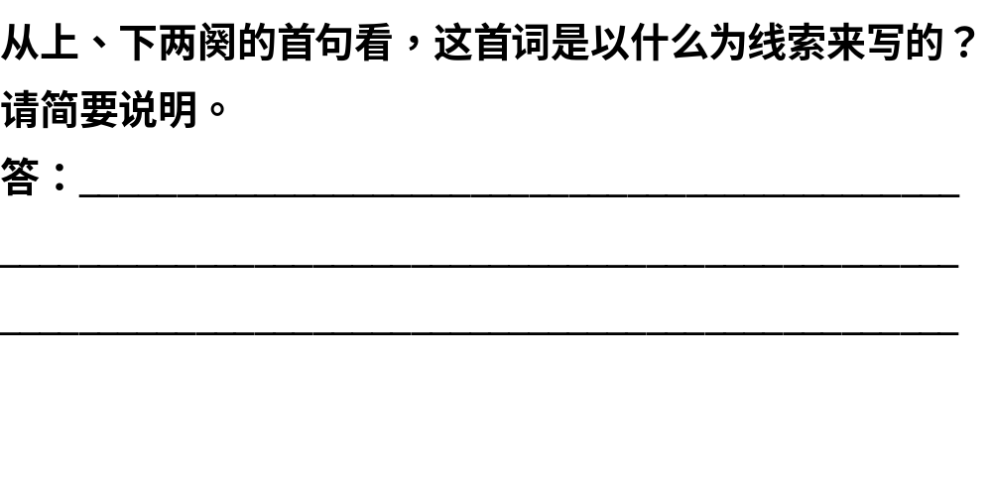
是以时间推移为线索来写的。上阕写的情景发生在日间
“渐向暝”时，下阕写作者难以入眠的情景已经推移至更深、
人去、夜寂静时。

Slide 45


鉴赏

Slide 46

鉴赏

Slide 47

前三句叙事抒情，后一句写景。这样写，以景传情，
寓情于景，创造意境，含蓄无限。

Slide 48


高考现场
因题突破
下面题目的答案是考生的现场答案，存在问题，请指出存在的问题并修改为满分答案。

Slide 49

高考现场
因题突破

Slide 50


高考现场
因题突破
全联视听结合，生动地
描写了诗人的所见所闻，表现了竹轩环境的清幽和诗人生活的
闲适；“梢影细从茶碗入”准确地描绘了茶具间光影的变化；
“叶声轻逐篆烟来”运用比拟(拟人)手法，形象地写出叶声与
烟缕升起相伴的动态美。
解析

Slide 51


高考现场
因题突破

Slide 52

高考现场
因题突破

Slide 53

高考现场
因题突破

Slide 54

高考现场
因题突破

Slide 55

高考现场
因题突破

Slide 56

高考现场
因题突破
想象
夸张
设问或比喻
设问、比喻、排比、夸张
化虚为实
意象叠加

Slide 57

高考现场
因题突破
借景抒情或融情于景
对偶
对偶、拟人
想象
想象、衬托
想象或虚写、对写法

Slide 58

高考现场
因题突破

Slide 59

高考现场
因题突破
借喻
借代
借代
借喻

Slide 60

高考现场
因题突破
借代
借喻
借代

Slide 61

高考现场
因题突破

Slide 62

高考现场
因题突破
借景抒情
托物言志

Slide 63

高考现场
因题突破

Slide 64

高考现场
因题突破
衬托(反衬)
对比
衬托(正衬)
衬托(反衬)
对比
衬托(反衬)

Slide 65


Slide 66


Slide 67


Slide 68


Slide 69


Slide 70


Slide 71


Slide 72

明考型
局部型
小角度(修辞方法)
未定
完整型

Slide 73

暗考型
局部型
小角度(描写)
多种
完整型

Slide 74




Slide 75



Slide 76



Slide 77

反衬。作者以春色的美好反衬自己心情的苦闷，又以心情
的苦闷反衬对友情的执着，突出了友谊的弥足珍贵。

Slide 78


Slide 79


答案

